Slide 1



Управление рисками в проектном процессе
Дисциплина: «Менеджмент проектов автоматизированных систем»

Slide 2

Риск и неопределенность
Риски влияют на все основные ограничения проекта. Следовательно, управление рисками – это управление всеми значимыми параметрами проекта.
Риск проекта – это неопределенное событие, которое в случае возникновения имеет позитивное или негативное воздействие по меньшей мере на одну из целей проекта (например, сроки, стоимость, содержание или качество).

Slide 3
РИСКИ ПРОЕКТА НА ЭТАПАХ ЖИЗНЕННОГО ЦИКЛА
Завершение проекта, поддержка пользователей
Внедрение, обучение пользователей
Проектирование, разработка, тестирование
Стадия продаж
Предпроектное обследование, формализация требований

Slide 4
Тройное ограничение проекта и риски
Содержание проекта
Сроки проекта
Качество
Стоимость проекта

Slide 5
Величина риска
Влияние
Вероятность возникновения
Величина риска

Slide 6
Цикл управления рисками проектов
Планирование управления рисками
Идентификацию рисков
Качественный анализ рисков
Планирование реагирования на риски
Мониторинг и управление рисками

Slide 7
Планирование управления рисками
Процесс «Планирование управления» – это по большому счету договоренность как мы будем с рисками поступать. В результате выполнения данного процесса необходимо найти ответы на вопрос: «Какие шаблоны мы будем использовать для управления рисками?».

Slide 8
Идентификацию рисков
Процесс «Идентификация рисков» – это поиск рисков. В результате выполнения данного процесса необходимо найти ответы на вопрос: «Что у нас может пойти не так?» (для негативных рисков). Отвечая на вопрос «Что у нас может пойти не по плану?», мы можем найти и позитивные риски. По большому счету это такой большой мозговой штурм, где мы вместе с командой, вместе с экспертами садимся и пытаемся выявить все возможные угрозы ну и возможности, которые есть в нашем проекте, которые могут быть в нашем проекте.

Slide 9
Качественный анализ рисков
Процесс «Качественный анализ» – это аналитика нашего проекта, если второй шаг он про творчество про поезд, то третий шаг он уже проб аналитику тех потенциальных событий, которые мы нашли на этапе идентификации.

Slide 10
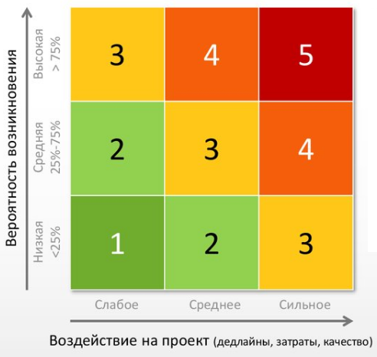
светофорная матрица
Контроль этих рисков является задачей рис менеджмента в рамках менеджмента качества.
Список рисков охватывает все аспекты и условия для рисков, касающихся времени, затрат и качества результатов.
Все риски в зависимости от вероятности возникновения и воздействия на проект классифицируются по пяти категориям риска. В зависимости от класса рисков вы должны по-разному реагировать на разные угрожающие проблемы.

Slide 11
Планирование реагирования на риски
Процесс «Планирование реагирования» – это по большому счету здесь мы выбираем стратегию, в которой мы будем работать с тем или иным риском, вообще существует четыре классических стратегий, которые работают с негативными рисками и угрозами, эта:
стратегия уклонение;
стратегия снижения риска;
стратегия передачи;
стратегия принятия.

Slide 12
Мониторинг и управление рисками (Контроль)
Процесс «Контроль за рисками» – здесь мы уже видим те фиксировали риски здесь мы проранжировать и эти риски здесь мы поняли, как мы на них будем реагировать какие-то принимать какие-то снижать от каких-то уклоняться, а какие-то передавать, но сами по себе риски требует непрерывного контроля, во-первых, они обладают уже упоминаемым свойствам они мигрируют по светофорные матрицы во-вторых очень важно отслеживать как выполняются планы реагирования именно поэтому на самом первом этапе на планирование управления.

Slide 13
Благодарю за внимание

